Slide 1
Розв’язування вправ по темі:
«Функції і їх графіки».

Slide 2
Мета уроку
систематизувати знання з теми;
закріпити вміння знаходити функції за заданими формулами;
поглибити знання знаходження відповідності даних функцій із формулами;
створити умови для формування умінь аналізувати та порівнювати;
розвивати логічне мислення;
виховувати тактовність у спілкуванні
формувати національну самосвідомість

Slide 3
Повторення
№1.Які із даних графіків є
графіками функцій?

Slide 4
№ 2. Повторення
Лінійні функції
y = ах + b
Правильно!

Slide 5
№ 3. Повторення
Функції прямої пропорційності
у = kx
Правильно!

Slide 6
№ 4. Повторення
Функції оберненої пропорційності
у = k/x
І все!

Slide 7
№5. Як треба паралельно перенести
графік функції у = х², щоб
отримати даний графік?
На 2 одиниці вліво
і на 1 одиницю вниз
у = х²-2
y = (х+3)²
На 2 одиниці вниз
y = (x-4)²
На 1 одиницю вгору
y = x² +1
На 3 одиниці вліво
y=(x+2)^{2_}1
На 4 одиниці вправо

Slide 8
Математичний диктант
1. Назвати абсцису точки А (4 ; 7)
2. Функцію задано формулою у = 4х – 5. Знайти
у(-2)
3. Записати область визначення функції у =
4. Знайти нулі функції у = х + 12
5. Функцію задано формулою у = 5х + 15. Знайти х , якщо у(х) = 10
6. Знайти область визначення функції

Slide 9
Відповідь
1. 4
2. – 13
3. крім 0 та 2
4. – 36
5. – 1
6. х 7

Slide 10
Орфографічна хвилинка
Провідмінюйте слова:
графік;
функція;
аргумент.

Slide 11
Орфографічна хвилинка

Slide 12
Орфографічна хвилинка

Slide 13
Орфографічна хвилинка

Slide 14
Алгоритм побудови графіка функції у=(х+m)² + n
Побудувати графік функції у=x²
(за допомогою точок).
y
2. Зробити переміщення графіка вздовж осі OX на |m| одиниць масштабу вліво, якщо m>0,
і вправо, якщо m<0.
Зробити переміщення утвореного графіка вздовж осі OY на |n| одиниць вгору, якщо n>0,
і вниз, якщо n<0.
0
x

Slide 15
Алгоритм побудови графіка функції у=(х+3)²+4
1. Побудувати графік функції у=x² (за допомогою точок).
2. Здійснити переміщення графіка вздовж осі OX на 3 одиниці масштабу вліво .
3. Здійснити переміщення утвореного графіка вздовж осі OY на 4 одиниці масштабу вгору.
y
0
x

Slide 16
Визначити алгоритм побудови та побудувати графік функції у=(х-2)² +3
1. Побудувати графік функції у=x² (за допомогою точок).
2. Здійснити переміщення графіка вздовж осі OX на 2 одиниці масштабу вправо.
3. Здійснити переміщення утвореного графіка вздовж осі OY на 3 одиниці масштабу вгору.
y
0
x

Slide 17
Знайти відповідність:
Добре!

Slide 18
Предмет математики такий серйозний, що корисно не нехтувати нагодою робити його трохи цікавішим. Б. Паскаль.

Slide 19
Творче завдання:
Завдання роботи:

Slide 20
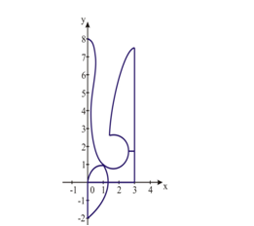
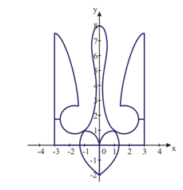

Slide 21
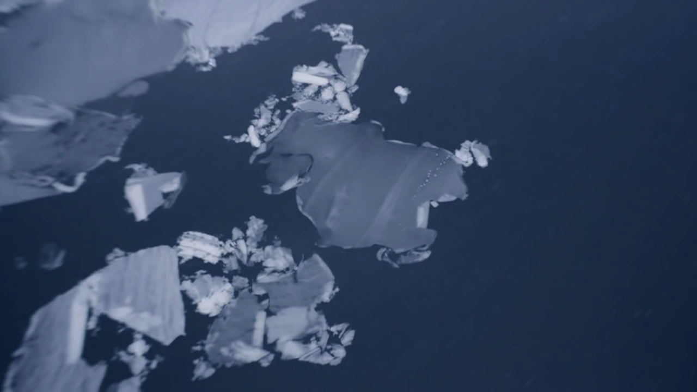


Slide 22

Графіком функції
оберненої пропорційності є…
1.
г
і
п
е
р
б
о
л
а

Slide 23
Графіком квадратичної
функції є…
2.
п
1.
а
г
р
і
а
п
б
е
о
р
л
б
а
о
л
а

Slide 24
3. Як називається
одна із функцій ?
3.
а
2.
л
п
і
1.
а
н
г
р
і
і
а
й
п
б
н
е
о
р
л
б
а
о
л
а

Slide 25
4.
о
4. Як називається
друга координата
точки ?
р
3.
а
2.
д
л
п
и
і
1.
а
н
н
г
р
а
і
і
а
т
й
п
б
а
н
е
о
р
л
б
а
о
л
а

Slide 26
4.
о
5. Один із способів задання
функції.
р
3.
а
2.
д
л
п
и
і
1.
а
н
5.
н
г
р
а
ф
і
і
а
т
о
й
п
б
а
р
н
е
о
м
р
л
у
б
а
л
о
а
л
а

Slide 27

4.
о
6. Змінна величина,
значення якої залежить
від значення іншої
величини.
р
3.
а
6.
д
л
ф
2.
и
у
п
і
1.
а
н
5.
н
н
г
р
а
ф
і
к
і
а
т
о
й
ц
п
б
а
р
н
і
е
о
м
я
р
л
у
б
а
л
о
а
л
а

Slide 28
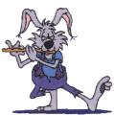
Молодці!

Slide 29
Домашнє завдання
Повторити теоретичний
матеріал п.п 2.8 – 2.12.
Виконати впр. 485 ( а, д )

Slide 30
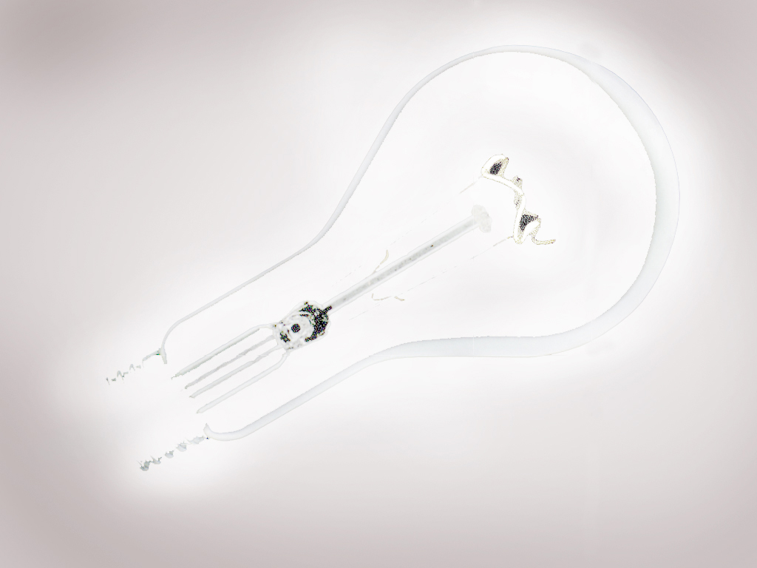
Графіки – це думок активність,
Це інтелекту боротьба.
То ж будьте творчими, активно розвивайтесь,
І труднощі долайте у житті,
Але із графіками, прошу, не розлучайтесь,
Вони послужать вам ще в майбутті.

Slide 31
Дякую
за урок!

